Slide 1
Lernförderliche Einsatzmöglichkeiten von KI Chatbots in der Schule

Slide 2
Ablauf
1
Wozu KI? Einige Beispiele
2
Das SAMR-Modell: Lässt es sich auf KI anwenden?
3
Sinnvoller Einsatz von KI in der Schule
4
Fallstricke vermeiden

Slide 3



KI Chatbots im Klassenzimmer
Nutzung durch die Lehrkraft
Durch Lehrkraft unterstützte Nutzung
Stundenvorbereitung
Erstellung von Tests & Beurteilungen
Erledigen von Verwaltungsaufgaben
Differenzierung & Anpassung
Inhalte aktualisieren oder umschreiben
Berufliche Weiterbildung
…
Abfrage und Überprüfung
Entdeckung der Unterrichtsinhalte
Schreib- und Wiederholungsübungen
Kreative Aufgaben
Fehlererkennung & kritische Lese- und Schreibkompetenz
Angeleitete Nutzung durch SuS
…
Notes:
Zur Vertiefung kann hier auf die ProKIS-Szenarien, die ProKIS-Übersicht zu KI-Frameworks (u.a. für Lehrkräfte) oder das ProKIS-Material zu KI-Methoden verwiesen werden.

Slide 4

Einstiegsimpuls
Aufgabe:
Tauschen Sie sich in Kleingruppen darüber aus, welche technischen Mittel Sie bereits in eurem Unterricht nutzen und welche Erfahrungen Sie damit gesammelt haben.
4
Notes:
Info: Diese Aufgabe dient als Grundlage für die folgende Auseinandersetzung mit dem SAMR-Modell nach Puentedura (2006).

Slide 5
Einstiegsimpuls (ALTERNATIV)
Aufgabe:
Tauschen Sie sich in Kleingruppen darüber aus, welche technischen Mittel Sie bereits in eurem Unterricht nutzen und welche Erfahrungen Sie damit gesammelt haben.
Tragen Sie Ihre Ergebnisse in die Tabelle ein.
Nützlich | Nicht nützlich | Möchten wir noch ausprobieren
… | … | …
… | … | …
5

Slide 6
Das SAMR-Modell zur Technologienutzung in der Bildung
R
Redefinition (Umdenken)
Puentedura (2006)
Eigene Übersetzung (2025)
Technologie erlaubt es, Lern- und Aufgabenformate grundlegend neu zu denken, bspw. die Erstellung digitaler Videos als Teil der Hausaufgabe.
M
Modification (Umgestalten)
Technologie erlaubt es, bisherige Lern- und Aufgabenformate grundlegend umzugestalten, bspw. eine Recherche mithilfe des Smartphones.
A
Augmentation (Ausbau)
Technologie stellt eine bessere Alternative zu bisherigen Mitteln dar und löst sie ab, bspw. schlagen SuS unbekannte Wörter online nach anstelle von Wörterbüchern.
S
Substitution (Ersetzung)
Technologie ersetzt bisherige Mittel, bspw. können Texte auf Tablets anstelle von Papier gelesen werden.

Slide 7

Impuls (OPTIONAL)
Aufgabe:
Diskutieren Sie, inwiefern sich KI-gestützte Mittel in das SAMR-Modell einordnen lassen.
Notes:
Info: Diese Aufgabe dient dazu, die Lehrkräfte durch selbstständiges Einordnen in das bekannte Schema Unterschiede und Gemeinsamkeiten KI-gestützter Mittel herausarbeiten zu lassen.

Slide 8
Einstiegsimpuls (ALTERNATIV)
Aufgabe:
Notieren Sie in der Tabelle zu den jeweiligen technischen Mitteln, unter welche Kategorie des SAMR-Modells diese fallen.
Nützlich | Nicht nützlich | Möchten wir noch ausprobieren
… | … | …
… | … | …
8

Slide 9


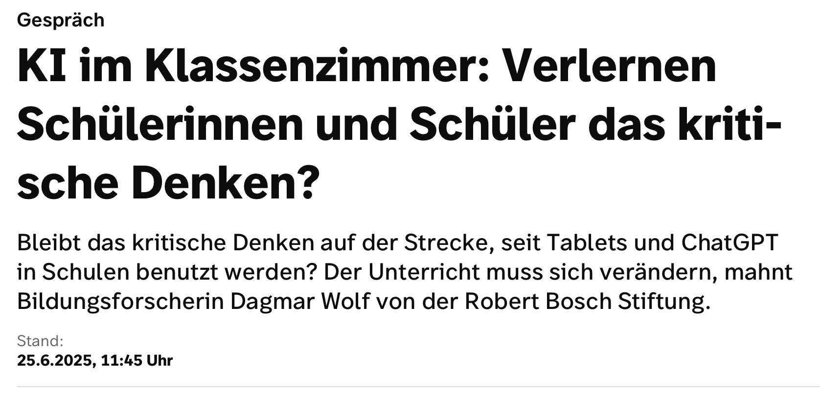
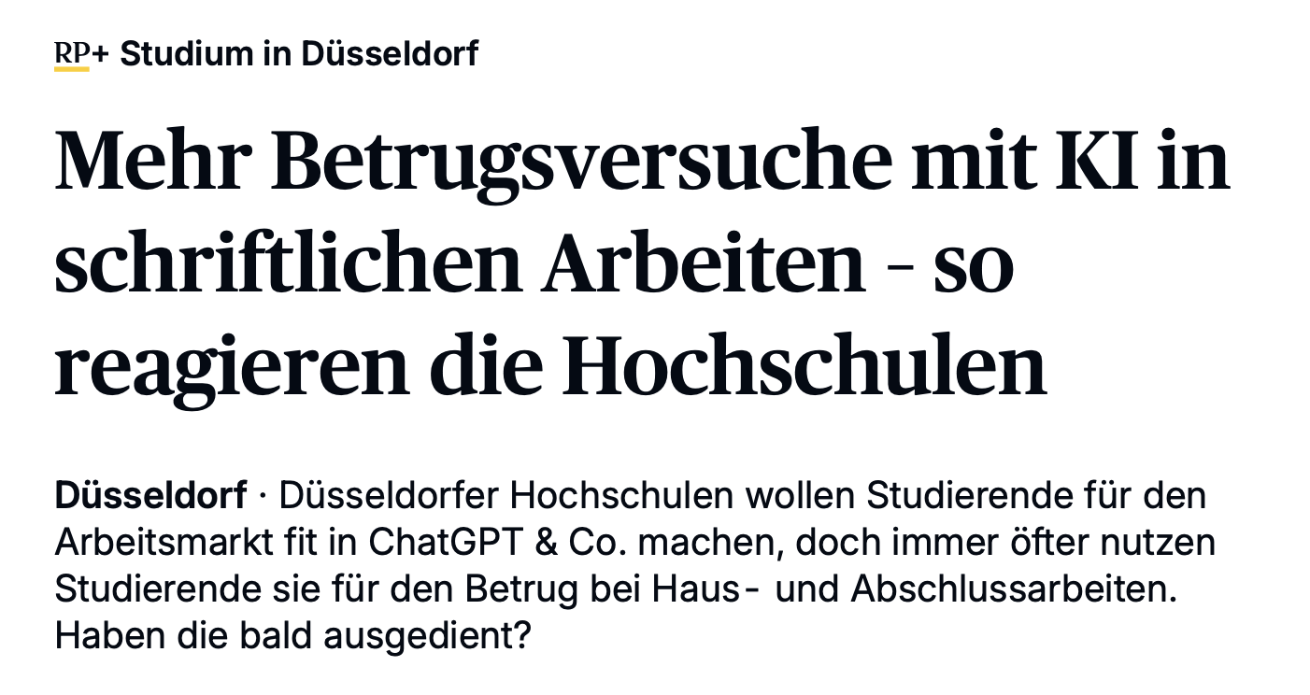

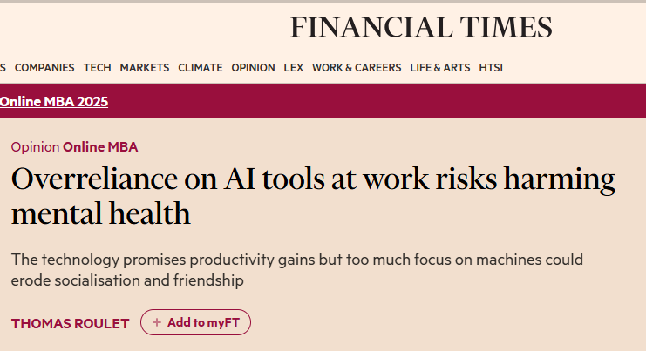
Lässt sich dies auf KI anwenden?
#
#

Slide 10
Das SAMR-Modell zur Technologienutzung in der Bildung
R
Redefinition (Umdenken)
Puentedura (2006)
Eigene Übersetzung (2025)
Technologie erlaubt es, Lern- und Aufgabenformate grundlegend neu zu denken, bspw. die Erstellung digitaler Videos als Teil der Hausaufgabe.
M
Modification (Umgestalten)
Technologie erlaubt es, bisherige Lern- und Aufgabenformate grundlegend umzugestalten, bspw. eine Recherche mithilfe des Smartphones.
A
Augmentation (Ausbau)
Technologie stellt eine bessere Alternative zu bisherigen Mitteln dar und löst sie ab, bspw. schlagen SuS unbekannte Wörter online nach anstelle von Wörterbüchern.
S
Substitution (Ersetzung)
Technologie ersetzt bisherige Mittel, bspw. können Texte auf Tablets anstelle von Papier gelesen werden.

Slide 11

Das SAMR ISAR-Modell
R
Redefinition (Umdenken)
Bauer et al. (2025)
Eigene Übersetzung (2025)
KI ermöglicht vertiefendes Lernen durch zuvor undenkbare Möglichkeiten (konstruktiv und individualisiert).
A
Augmentation (Ausbau)
KI ermöglicht eine verbesserte Unterstützung im Vergleich zu Menschen, bspw. durch unmittelbares, individualisiertes Feedback für eine große Gruppe Lernender.
S
Substitution (Ersetzung)
KI dient als Ersatz für menschliche Arbeit, bspw. in Form von Lernbegleitung durch KI, die (theoretisch) auch durch eine Lehrkraft möglich wäre.
I
Inversion
Anstatt Lernprozesse zu verbessern, behindert generative KI (bspw. Chatbots wie ChatGPT) diese, bspw. indem SuS ihre Aufgaben von der KI erledigen lassen.
Notes:
Info: Hier sollte eine Diskussion darüber stattfinden, inwiefern sich die Erfahrungen der Lehrkräfte mit KI in das ISAR-Modell einordnen lassen.

Slide 12
Das SAMR ISAR-Modell
R
Redefinition (Umdenken)
Bauer et al. (2025)
Eigene Übersetzung (2025)
KI ermöglicht vertiefendes Lernen durch zuvor undenkbare Möglichkeiten (konstruktiv und individualisiert).
A
Augmentation (Ausbau)
KI ermöglicht eine verbesserte Unterstützung im Vergleich zu Menschen, bspw. durch unmittelbares, individualisiertes Feedback für eine große Gruppe Lernender.
S
Substitution (Ersetzung)
KI dient als Ersatz für menschliche Arbeit, bspw. in Form von Lernbegleitung durch KI, die (theoretisch) auch durch eine Lehrkraft möglich wäre.
I
Inversion
Anstatt Lernprozesse zu verbessern, behindert generative KI (bspw. Chatbots wie ChatGPT) diese, bspw. indem SuS ihre Aufgaben von der KI erledigen lassen.
12

Slide 13

Das SAMR ISAR-Modell
Aufgabe:
Finden Sie gemeinsam ein Beispiel für den Einsatz von KI als Ersetzung.
S
Substitution (Ersetzung)
KI dient als Ersatz für menschliche Arbeit, bspw. in Form von Lernbegleitung durch KI, die (theoretisch) auch durch eine Lehrkraft möglich wäre.

Slide 14

Sinnvolle Einsatzmöglichkeiten (Ersetzung)
Durch KI kompliziertere Medien zugänglicher machen: Lange Texte kürzen oder vereinfachen – oder in Lernvideos und/oder Podcasts umwandeln.
Mit Hilfe von KI Quizzes und Tests erstellen.
KI für Verwaltungsaufgaben nutzen (bspw. Elternbriefe oder E-Mails schreiben)
Beachten Sie zum Beispiel das
ProKIS-Szenario 3.
Notes:
Zur Vertiefung kann hier auf das ProKIS-Szenario 3 (KI als Tool zur Erschließung komplexer Texte) verwiesen werden.

Slide 15
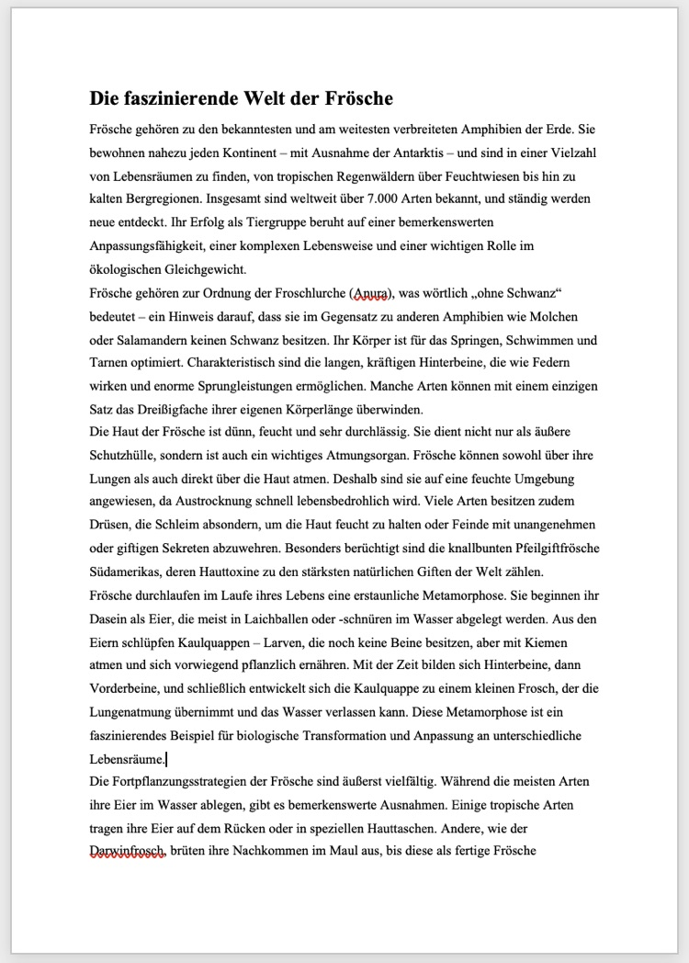
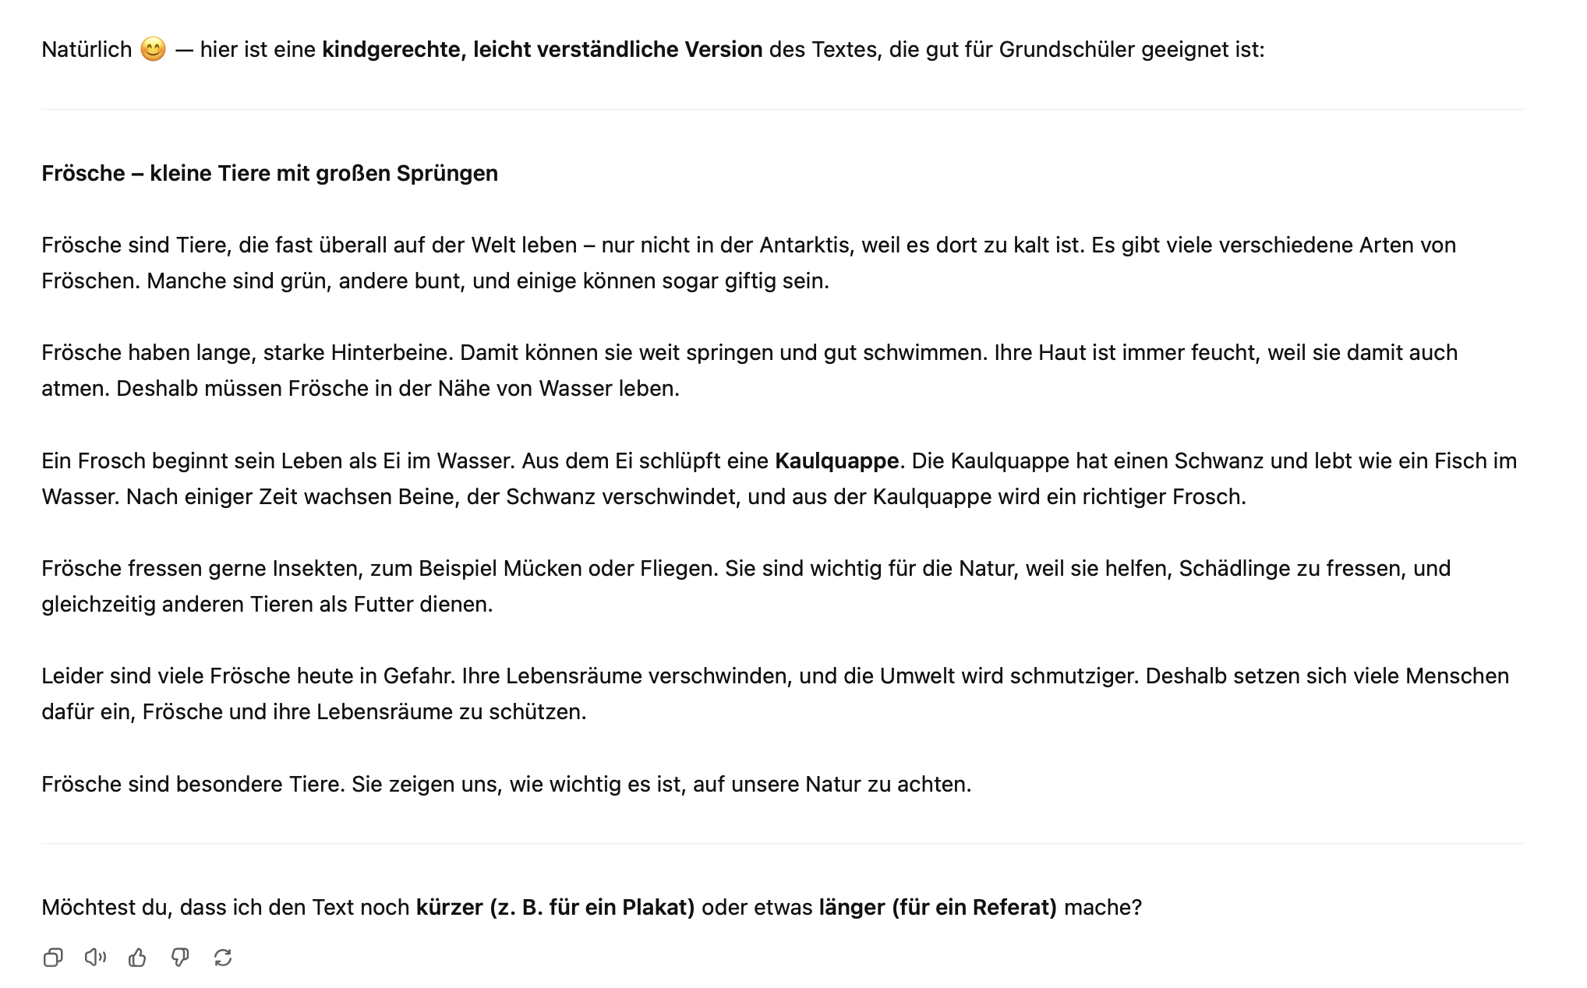
Sinnvolle Einsatzmöglichkeiten (Ersetzung)
Durch KI kompliziertere Medien zugänglicher machen: Lange Texte kürzen oder vereinfachen – oder in Lernvideos und/oder Podcasts umwandeln.

Slide 16

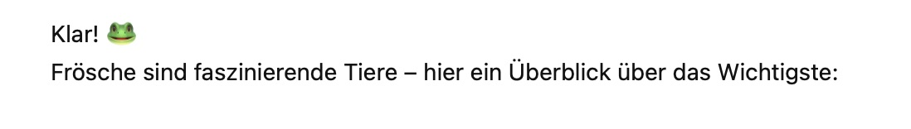
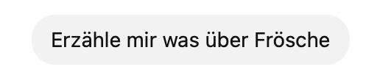
Achtung!
Wird kein Grundlagentext hochgeladen oder die Informationen nicht ausreichend spezifiziert, kann das Ergebnisse falsche oder widersprüchliche Informationen enthalten!
…

Slide 17
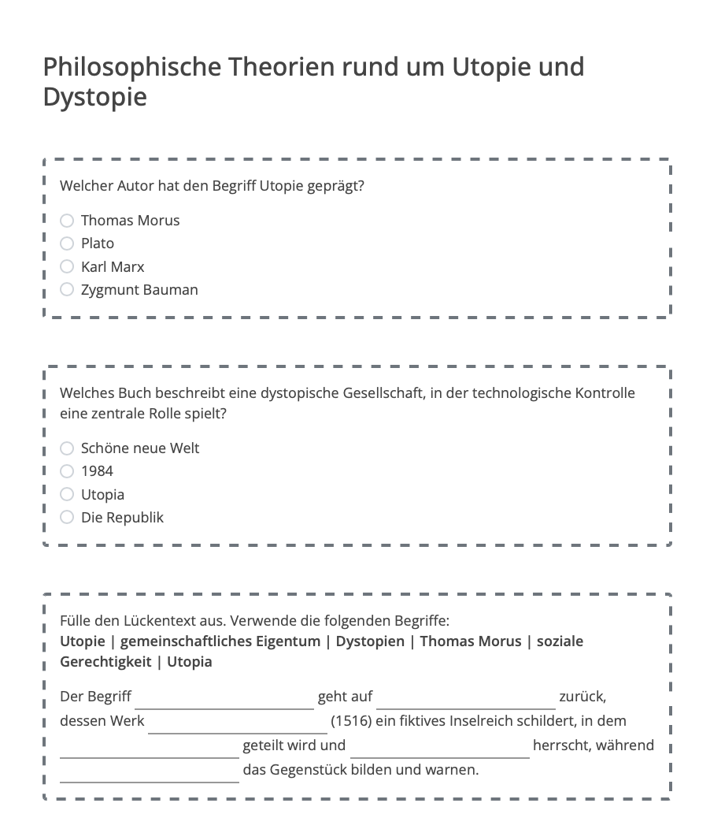
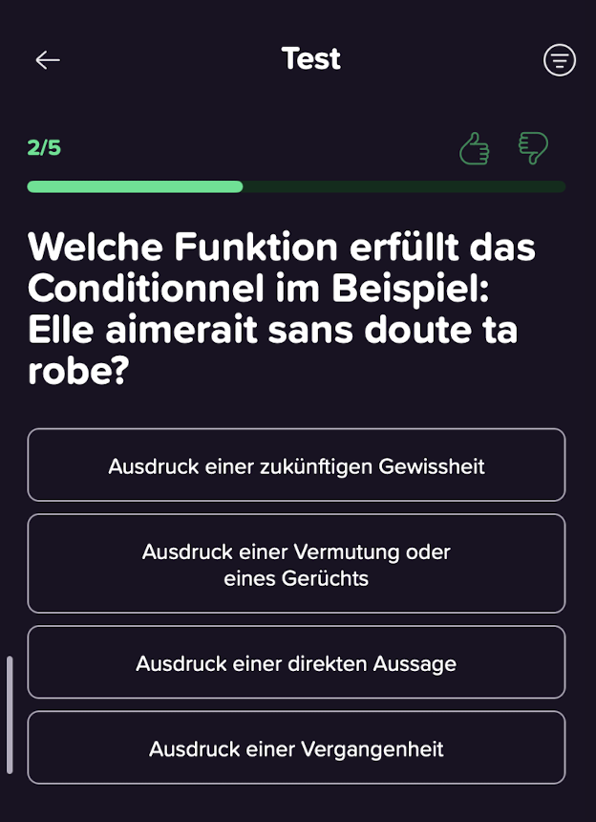
Sinnvolle Einsatzmöglichkeiten (Ersetzung)
Mit Hilfe von KI Quizzes und Tests erstellen.
Erstellt mit Fobizz (2025)
Erstellt mit Notability (2025)

Slide 18
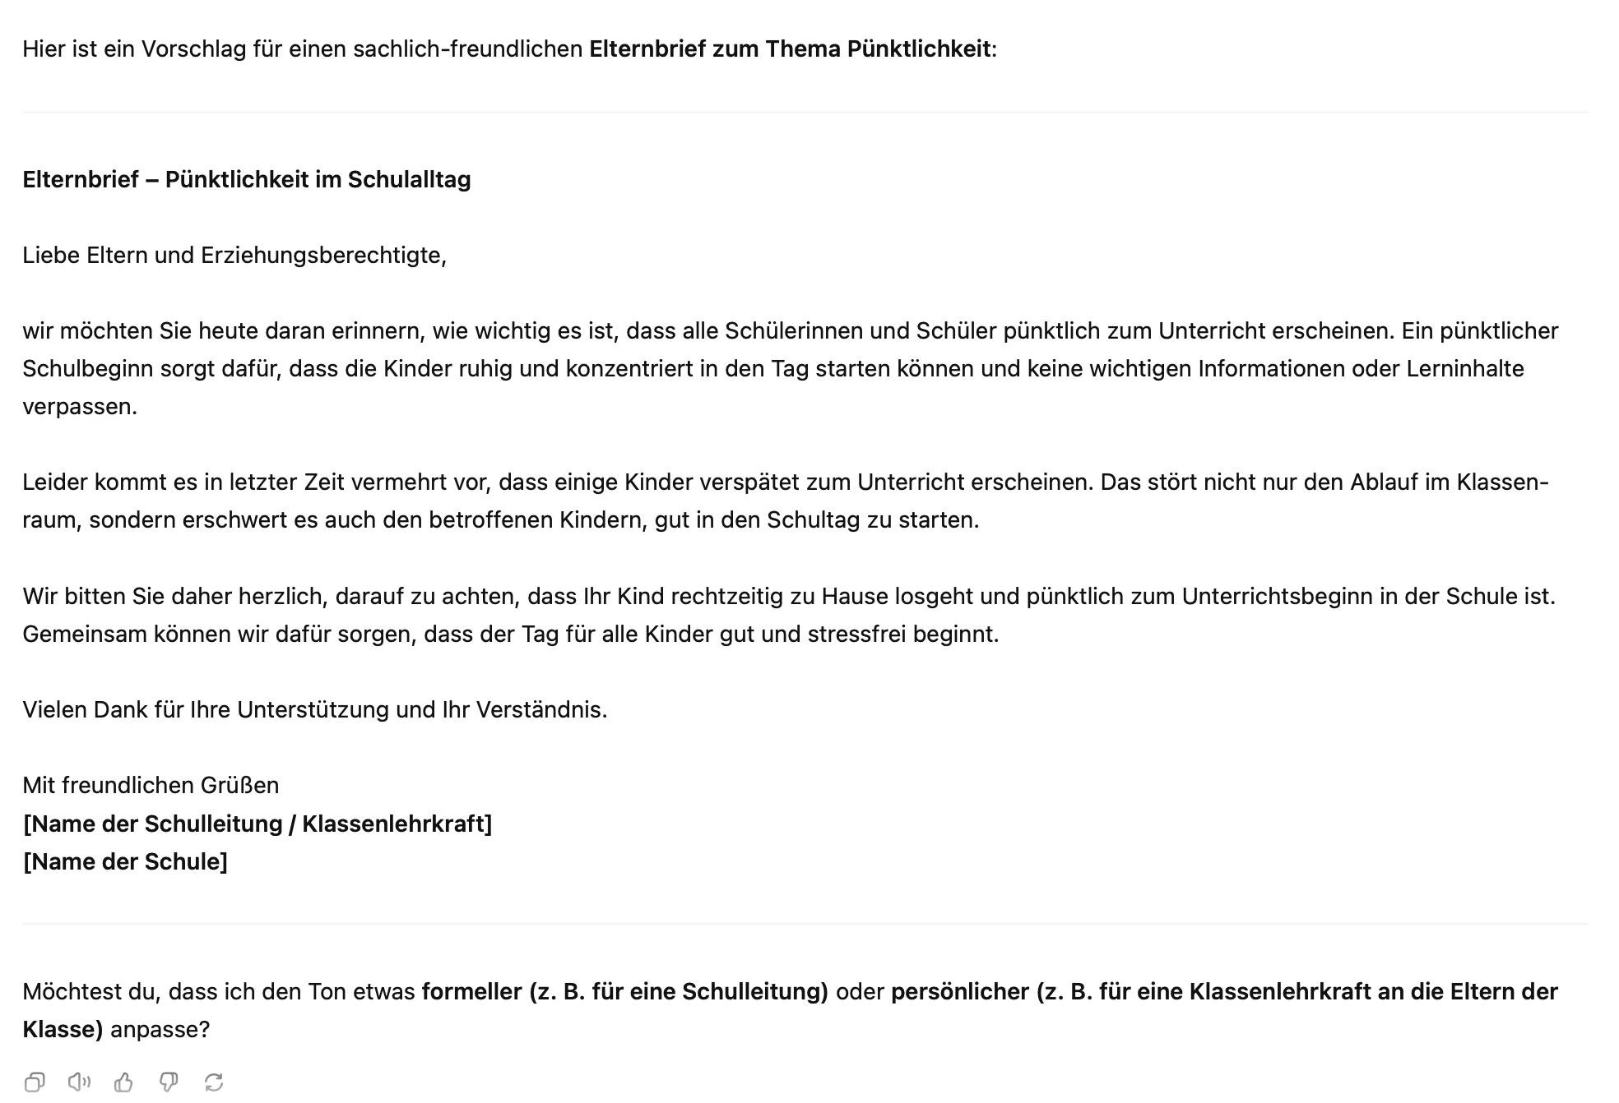
Sinnvolle Einsatzmöglichkeiten (Ersetzung)
KI für Verwaltungsaufgaben nutzen (bspw. Elternbriefe oder E-Mails schreiben)

Slide 19

Sinnvolle Einsatzmöglichkeiten (Ersetzung)
KI für Verwaltungsaufgaben nutzen (bspw. Elternbriefe oder E-Mails schreiben)
Durch KI kompliziertere Medien zugänglicher machen: Lange Texte kürzen oder vereinfachen – oder in Lernvideos und/oder Podcasts umwandeln.
Mit Hilfe von KI Quizzes und Tests erstellen.
MERKE
Die KI braucht Kontext sowie eine gezielte Grundlage, auf die sie sich beziehen soll!

Slide 20
Das SAMR ISAR-Modell
R
Redefinition (Umdenken)
Bauer et al. (2025)
Eigene Übersetzung (2025)
KI ermöglicht vertiefendes Lernen durch zuvor undenkbare Möglichkeiten (konstruktiv und individualisiert).
A
Augmentation (Ausbau)
KI ermöglicht eine verbesserte Unterstützung im Vergleich zu Menschen, bspw. durch unmittelbares, individualisiertes Feedback für eine große Gruppe Lernender.
S
Substitution (Ersetzung)
KI dient als Ersatz für menschliche Arbeit, bspw. in Form von Lernbegleitung durch KI, die (theoretisch) auch durch eine Lehrkraft möglich wäre.
I
Inversion
Anstatt Lernprozesse zu verbessern, behindert generative KI (bspw. Chatbots wie ChatGPT) diese, bspw. indem SuS ihre Aufgaben von der KI erledigen lassen.
20

Slide 21

Das SAMR ISAR-Modell
Aufgabe:
Finden Sie gemeinsam ein Beispiel für den Einsatz von KI als Ausbau.
A
Augmentation (Ausbau)
KI ermöglicht eine verbesserte Unterstützung im Vergleich zu Menschen, bspw. durch unmittelbares, individualisiertes Feedback für eine große Gruppe Lernender.

Slide 22
Sinnvolle Einsatzmöglichkeiten (Ausbau)
Mit Hilfe von KI Feedback geben, nachdem die Aufgabe abgeschlossen wurde.
KI dafür nutzen, dass SuS eigenständige Tests und Leistungsüberprüfungen durchführen können.
Achtung! Die Ergebnisse werden bei jeder Nutzung variieren, selbst wenn ein identischer Prompt verwendet wurde.
Beachten Sie zum Beispiel das
ProKIS-Szenario 2.
Notes:
Zur Vertiefung kann hier auf das ProKIS-Szenario 2 (KI als Feedbackgeber) verwiesen werden.

Slide 23
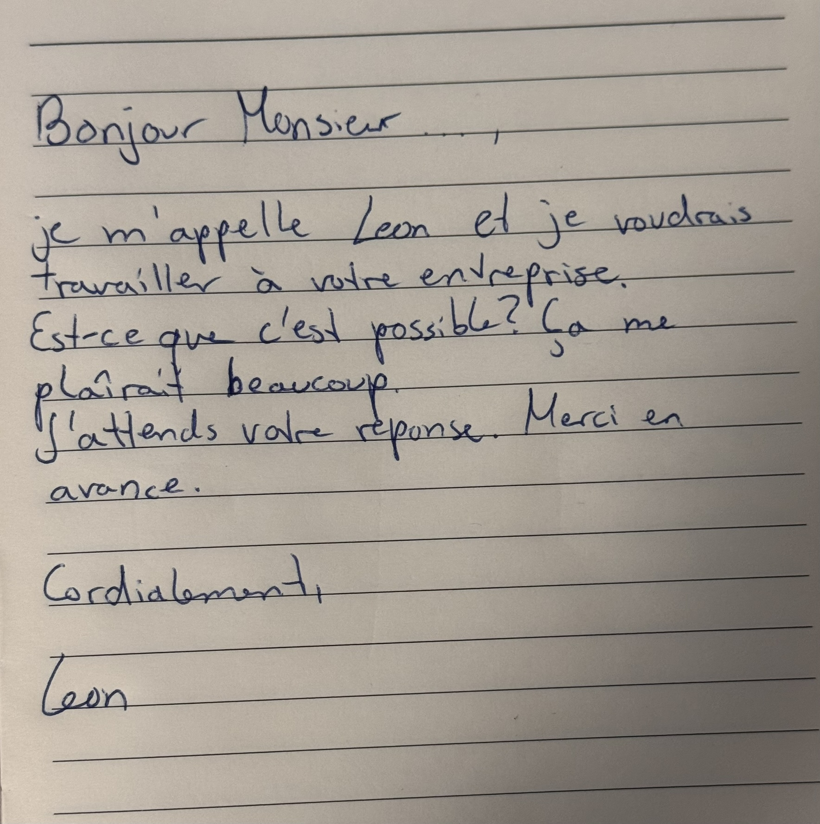
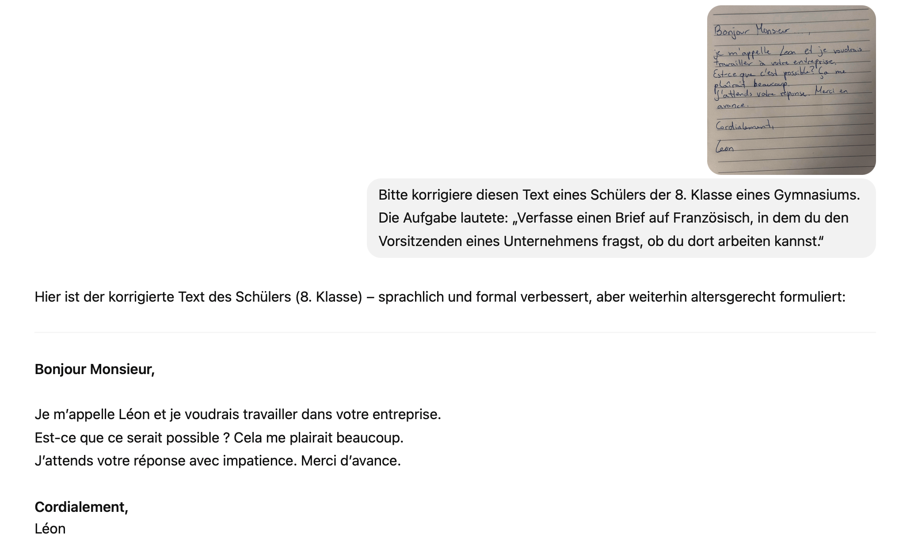
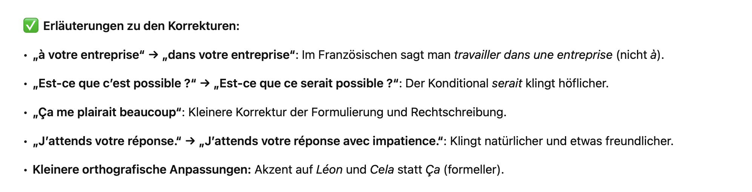
Sinnvolle Einsatzmöglichkeiten (Ausbau)
Mit Hilfe von KI Feedback geben, nachdem die Aufgabe abgeschlossen wurde.
Aufgabe: Verfasse einen Brief auf Französisch, in dem du den Vorsitzenden eines Unternehmens fragst, ob du dort arbeiten kannst.

Slide 24

Achtung!
Es kann schnell passieren, dass die KI den SuS das Denken abnimmt, indem die Aufgabe von der KI bearbeitet wird oder direkt eine verbesserte Version angeboten wird.

Slide 25
Sinnvolle Einsatzmöglichkeiten (Ausbau)
SuS erst ohne den Einsatz von KI schreiben lassen. Schwierigkeiten und Hindernisse zulassen, da diese Teil des Lernprozesses sind.
SuS die KI nach Feedback und Tipps fragen lassen. Dabei ist sicherzustellen, dass die KI keine neuen Texte erstellt, sondern Ideen für die Verbesserung der bestehenden Texte gefunden werden.
Sollte KI zur Erstellung neuer Ideen genutzt werden, darf diese dabei nicht als allwissend oder bestimmend aufgefasst werden. Die SuS lieber eine Vielzahl von Ideen erstellen lassen, sodass eine Auswahl verschiedener Ergebnisse besteht.
Sicherstellen, dass die Ergebnisse von den SuS kritisch hinterfragt werden. So werden die Grenzen der KI-Modelle sichtbar.

Slide 26
Sinnvolle Einsatzmöglichkeiten (Ausbau)
Mit Hilfe von KI Feedback geben, nachdem die Aufgabe abgeschlossen wurde.
KI dafür nutzen, dass SuS eigenständige Tests und Leistungsüberprüfungen durchführen können.
Achtung! Die Ergebnisse werden bei jeder Nutzung variieren, selbst wenn ein identischer Prompt verwendet wurde.
MERKE
Behalten Sie die Lernziele immer im Blick und achten Sie darauf, dass der Einsatz von KI zu ihrer Erreichung beiträgt.

Slide 27
Das SAMR ISAR-Modell
R
Redefinition (Umdenken)
Bauer et al. (2025)
Eigene Übersetzung (2025)
KI ermöglicht vertiefendes Lernen durch zuvor undenkbare Möglichkeiten (konstruktiv und individualisiert).
A
Augmentation (Ausbau)
KI ermöglicht eine verbesserte Unterstützung im Vergleich zu Menschen, bspw. durch unmittelbares, individualisiertes Feedback für eine große Gruppe Lernender.
S
Substitution (Ersetzung)
KI dient als Ersatz für menschliche Arbeit, bspw. in Form von Lernbegleitung durch KI, die (theoretisch) auch durch eine Lehrkraft möglich wäre.
I
Inversion
Anstatt Lernprozesse zu verbessern, behindert generative KI (bspw. Chatbots wie ChatGPT) diese, bspw. indem SuS ihre Aufgaben von der KI erledigen lassen.

Slide 28
Das SAMR ISAR-Modell
Aufgabe:
Finden Sie gemeinsam ein Beispiel für den Einsatz von KI als Umdenken.
R
Redefinition (Umdenken)
KI ermöglicht vertiefendes Lernen durch zuvor undenkbare Möglichkeiten (konstruktiv und individualisiert).

Slide 29
Sinnvolle Einsatzmöglichkeiten (Umdenken)
KI dazu nutzen, Gespräche mit fiktionalisierten Persönlichkeiten (oder Tieren, Objekten, Konzepten etc.) zu führen.
„Flipped classrooms“-Formate: SuS vor dem Unterricht mit KI arbeiten lassen, sodass die Unterrichtszeit für Diskussionen genutzt werden kann.
Beachten Sie zum Beispiel das
ProKIS-Szenario 4.
Notes:
Zur Vertiefung kann hier auf das ProKIS-Szenario 4 (KI zum Führen fiktiver Interviews ) verwiesen werden.

Slide 30
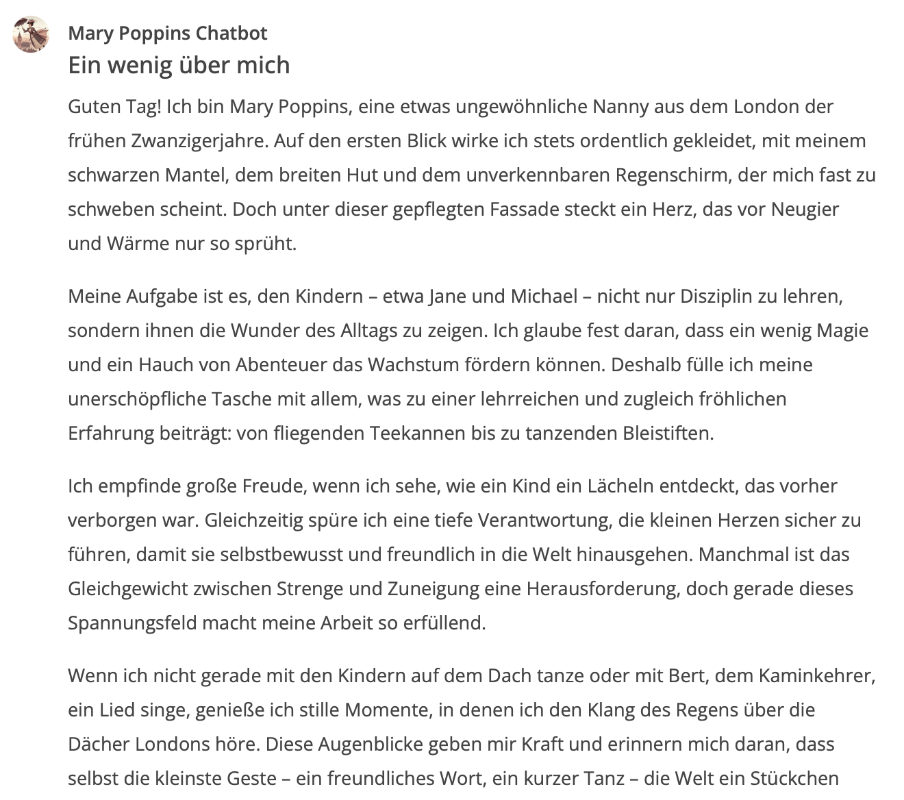
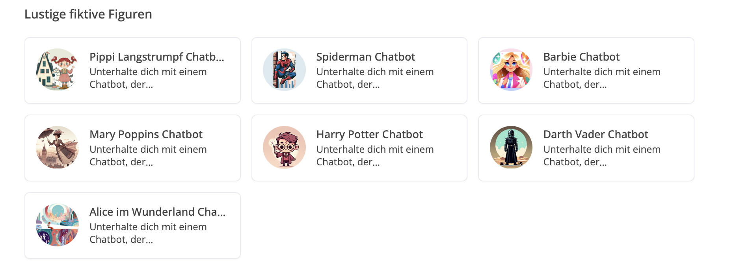
Sinnvolle Einsatzmöglichkeiten (Umdenken)
KI dazu nutzen, Gespräche mit fiktionalisierten Persönlichkeiten (oder Tieren, Objekten, Konzepten etc.) zu führen.
Fobizz (2025)

Slide 31

Achtung!
Die KI versucht lediglich, die entsprechenden (fiktiven oder realen) Persönlichkeiten anhand der ihr zur Verfügung stehenden Informationen nachzuahmen. Sie spricht NICHT für sie und hat auch keine Einblicke in nicht öffentliche Informationen. Diese Einsatzmöglichkeit sollte vorsichtig verwendet und hinsichtlich ethischer Gesichtspunkte kritisch beleuchtet werden.

Slide 32


Sinnvolle Einsatzmöglichkeiten (Umdenken)
„Flipped classrooms“-Formate: SuS vor dem Unterricht mit KI arbeiten lassen, sodass die Unterrichtszeit für Diskussionen genutzt werden kann.
Think – Pair – Share
Inhaltliche Vorbereitung auf den Unterricht
Angeleitete Reflexionsaufgaben
Kläre von Fragen und Verständnislücken
Think – Pair – Share
Austausch und Diskussion
Erweiterung durch Aufbau auf Vorwissen
Feedback
Schwerpunkt auf sozialer Dynamik und kooperativem Lernen

Slide 33
Achtung!
Diese Form des Lernens ist nicht für alle SuS gleichermaßen geeignet. Inwiefern solche innovativen Lern- und Unterrichtsformate also sinnvoll sind, hängt stark von der jeweiligen Lerngruppe und den individuellen Lernenden ab.

Slide 34
Sinnvolle Einsatzmöglichkeiten (Umdenken)
KI dazu nutzen, Gespräche mit fiktionalisierten Persönlichkeiten (oder Tieren, Objekten, Konzepten etc.) zu führen.
„Flipped classrooms“-Formate: SuS vor dem Unterricht mit KI arbeiten lassen, sodass die Unterrichtszeit für Diskussionen genutzt werden kann.
MERKE
Seien Sie vorsichtig mit innovativen, neuen Lernformaten, mit denen die Lerngruppe (oder die Lehrkraft) noch nicht vertraut ist. Kommunizieren Sie deren Einsatz offen mit den SuS und reflektiert gemeinsam die Ergebnisse. Achten Sie dabei darauf, dass die Formate an die SuS angepasst sind und zur jeweiligen Lerngruppe passen. Beleuchten Sie die Methoden unter ethischen Gesichtspunkten.

Slide 35
Das SAMR ISAR-Modell
R
Redefinition (Umdenken)
Bauer et al. (2025)
Eigene Übersetzung (2025)
KI ermöglicht vertiefendes Lernen durch zuvor undenkbare Möglichkeiten (konstruktiv und individualisiert).
A
Augmentation (Ausbau)
KI ermöglicht eine verbesserte Unterstützung im Vergleich zu Menschen, bspw. durch unmittelbares, individualisiertes Feedback für eine große Gruppe Lernender.
S
Substitution (Ersetzung)
KI dient als Ersatz für menschliche Arbeit, bspw. in Form von Lernbegleitung durch KI, die (theoretisch) auch durch eine Lehrkraft möglich wäre.
I
Inversion
Anstatt Lernprozesse zu verbessern, behindert generative KI (bspw. Chatbots wie ChatGPT) diese, bspw. indem SuS ihre Aufgaben von der KI erledigen lassen.

Slide 36
Das SAMR ISAR-Modell
Aufgabe:
Diskutieren Sie ausgehend von Ihren Beispielen von KI-Nutzung im Unterrichtsalltag, ob es sich um Formen von Inversion handelt.
KI dient als Ersatz für menschliche Arbeit, bspw. in Form von Lernbegleitung durch KI, die (theoretisch) auch durch eine Lehrkraft möglich wäre.
I
Inversion
Anstatt Lernprozesse zu verbessern, behindert generative KI (bspw. Chatbots wie ChatGPT) diese, bspw. indem SuS ihre Aufgaben von der KI erledigen lassen.

Slide 37
Das SAMR ISAR-Modell
Aufgabe:
Markieren Sie in der eingangs erstellten Tabelle, wo die Nutzung von KI in Ihrem Unterrichtsalltag eine Form von Inversion sein könnte.
KI dient als Ersatz für menschliche Arbeit, bspw. in Form von Lernbegleitung durch KI, die (theoretisch) auch durch eine Lehrkraft möglich wäre.
I
Inversion
Anstatt Lernprozesse zu verbessern, behindert generative KI (bspw. Chatbots wie ChatGPT) diese, bspw. indem SuS ihre Aufgaben von der KI erledigen lassen.

Slide 38

Achtung!
Hausaufgaben von der KI machen lassen
Unterrichtsentwürfe ausschließlich von der KI erstellen lassen.
Kontakt zu den SuS (bspw. Feedback) überwiegend automatisieren.
KI als primäre Informationsquelle verwenden.

Slide 39
Inversion vermeiden
Falscher KI-Einsatz führt zu Schein-Lernen
Erst denken, dann prompten: SuS dazu aufrufen, erst eigene Antworten zu erarbeiten und dann die KI zu fragen, um eigenständiges Denken zu ermöglichen.
Kritisches Denken fördern: SuS beibringen, die Ergebnisse von KI kritisch zu hinterfragen und auf mögliche Unstimmigkeiten aufmerksam zu werden.
Vorsicht! KI-generierte Inhalte immer kritisch evaluieren und überprüfen, bevor diese mit SuS geteilt werden.
MERKE
Vermitteln Sie, wo der Einsatz von KI sinnvoll und lernförderlich ist: zur Einnahme von Rollen, dem Erzeugen von Ideen, dem Experimentieren mit verschiedenen Stilen und Kontexten und allgemeinem, unkritischem Denken.

Slide 40
Vielen Dank für Ihre Aufmerksamkeit

